Slide 1
Школьный методический конкурс компьютерных образовательных продуктов педагогов «Мозаика презентаций»
Ребусы
по
информатике
и
Математике
Шиянова Любовь Борисовна
МАОУ СОШ №44 г.Реж 2017

Slide 2
процессор

Slide 3
отрезок

Slide 4
курсор

Slide 5
программист

Slide 6
,
выделение

Slide 7
Ферма

Slide 8
роботландия

Slide 9
клавиатура

Slide 10
пиксель

Slide 11
передача

Slide 12
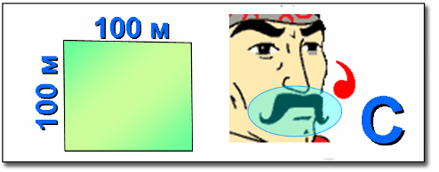
Гаусс

Slide 13
мышь

Slide 14
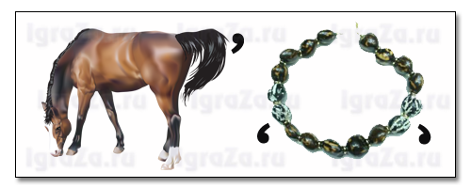
конус

Slide 15
модем

Slide 16
программирование

Slide 17
шифрование

Slide 18
дисковод

Slide 19
ноль

Slide 20
пирамида

Slide 21
джойстик

Slide 22
Лобачевский

Slide 23
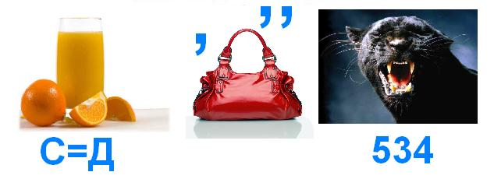
документ

Slide 24
угол

Slide 25
команда

Slide 26
микрофон

Slide 27
клавиатура

Slide 28
Теорема Пифагора

Slide 29
факс

Slide 30
сервер

Slide 31
вектор

Slide 32
массив

Slide 33
драйвер

Slide 34
винчестер

Slide 35
дисковод

Slide 36
таблица

Slide 37
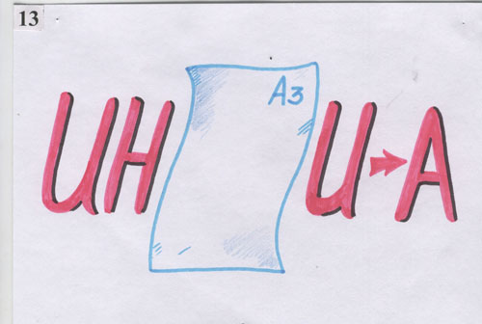
информатика

